Slide 1
LẬP TRÌNH ANDROID VỚI RESTAPI
call api

Slide 2
Giới thiệu môn học
Call API đăng nhập – đăng ký
Call API có kèm upload hình ảnh từ mobile

Slide 3

Mục tiêu
Call api đăng nhập – đăng ký
Call api có kèm upload hình ảnh từ mobile

Slide 4

Call api đăng ký kèm upload hình ảnh
…

Slide 5
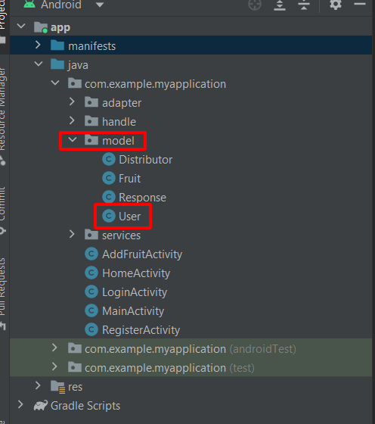
Call api đăng ký
Trong folder model tạo file User

Slide 6
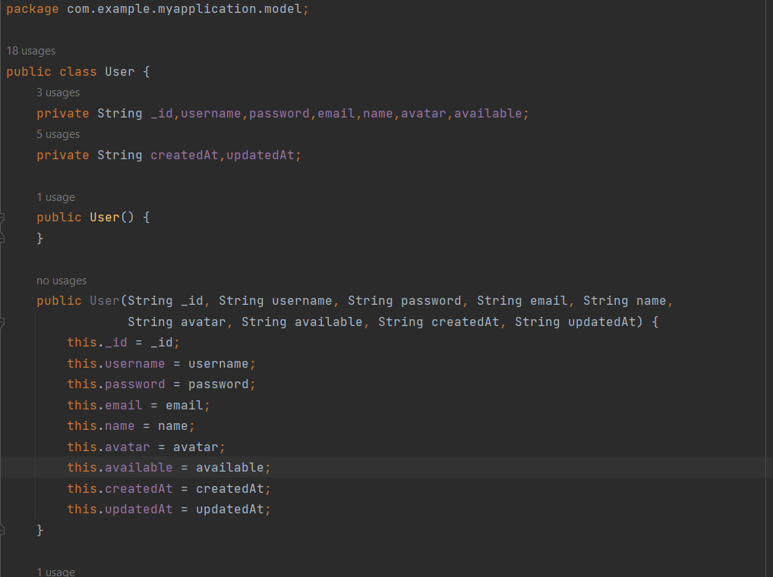
Call api đăng ký
Nội dung file User

Slide 7
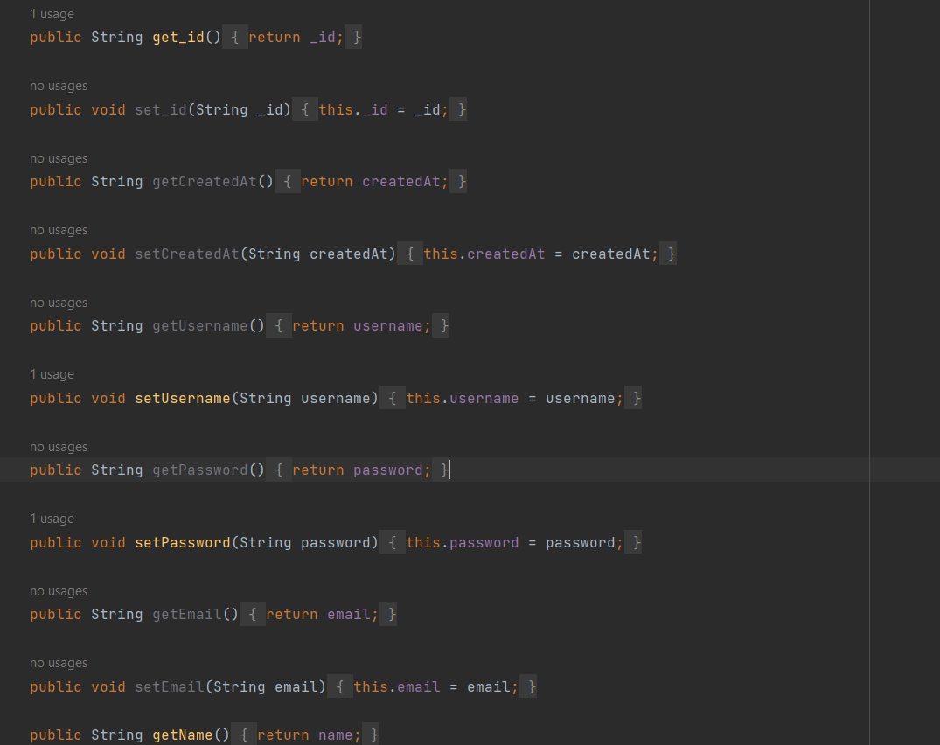
Call api đăng ký
Nội dung file User (tiếp theo) – Tạo đầy đủ getter, setter

Slide 8
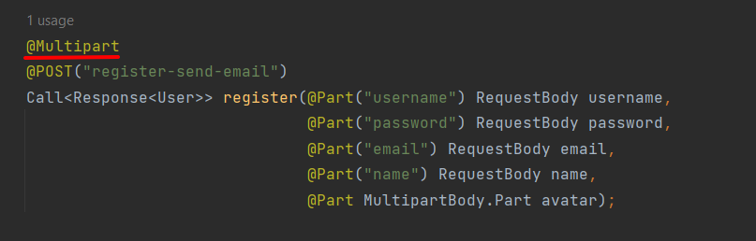
Call api đăng ký
Trong file ApiServices thêm phương thức POST form đăng ký
Lưu ý: Khi POST data có kèm hình ảnh phải sử dụng Multipart

Slide 9
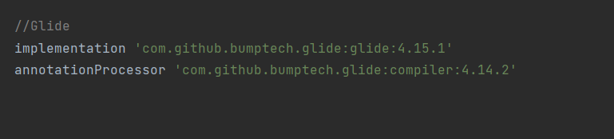
Call api đăng ký
Sử dụng thư viện Glide để hiển thị hình ảnh từ bộ nhớ

Slide 10

Call api đăng ký
Glide là một thư viện open source hỗ trợ load ảnh trên Android. Dùng Glide sẽ đơn giản hóa các công việc mà bạn cần làm khi sử dụng một bức ảnh trong Android đi rất nhiều. Chúng ta không cần quan tâm đến việc decoding, memory and disk caching mà thay vào đó chỉ cần sử dụng interface rất đơn giản từ Glide.

Slide 11
Call api đăng ký
Glide hỗ trợ fetching, decoding và hiển thị cả ảnh tĩnh hoặc ảnh động đó là điểm nổi bật của nó so với các thư viện load ảnh khác cho android. Glide có thể được dễ dàng đưa vào bất kỳ mô hình mạng nào. Mặc định Glide sử dụng mô hình custom của HttpUrlConnection tuy nhiên chúng ta có thể dễ dàng cho nó hoạt động với Volley hoặc OkHttp
Link thư viện: https://github.com/bumptech/glide

Slide 12

Call api đăng ký
Ngoài ra, chúng ta có thể tham khảo thêm một số thư viện tương tự Glide như:
Fresco (https://github.com/facebook/fresco)

Slide 13
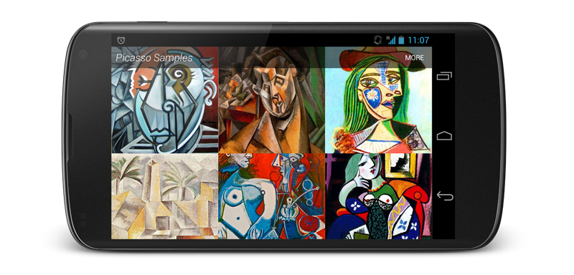
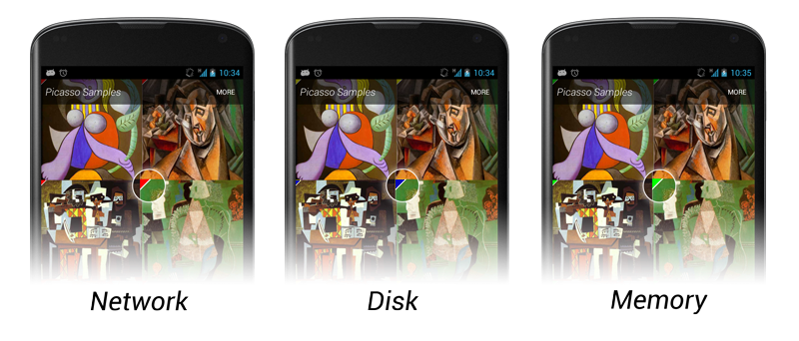
Call api đăng ký
Picasso (https://square.github.io/picasso/)

Slide 14
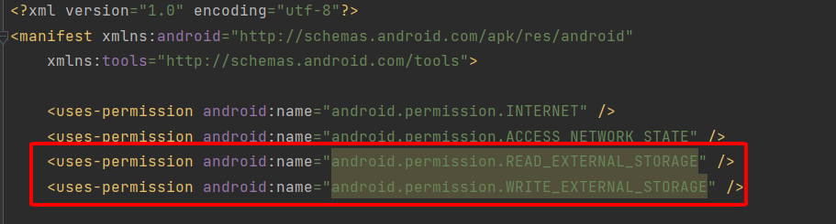
Call api đăng ký
Cấp quyền đọc, ghi dữ liệu trong bộ nhớ

Slide 15
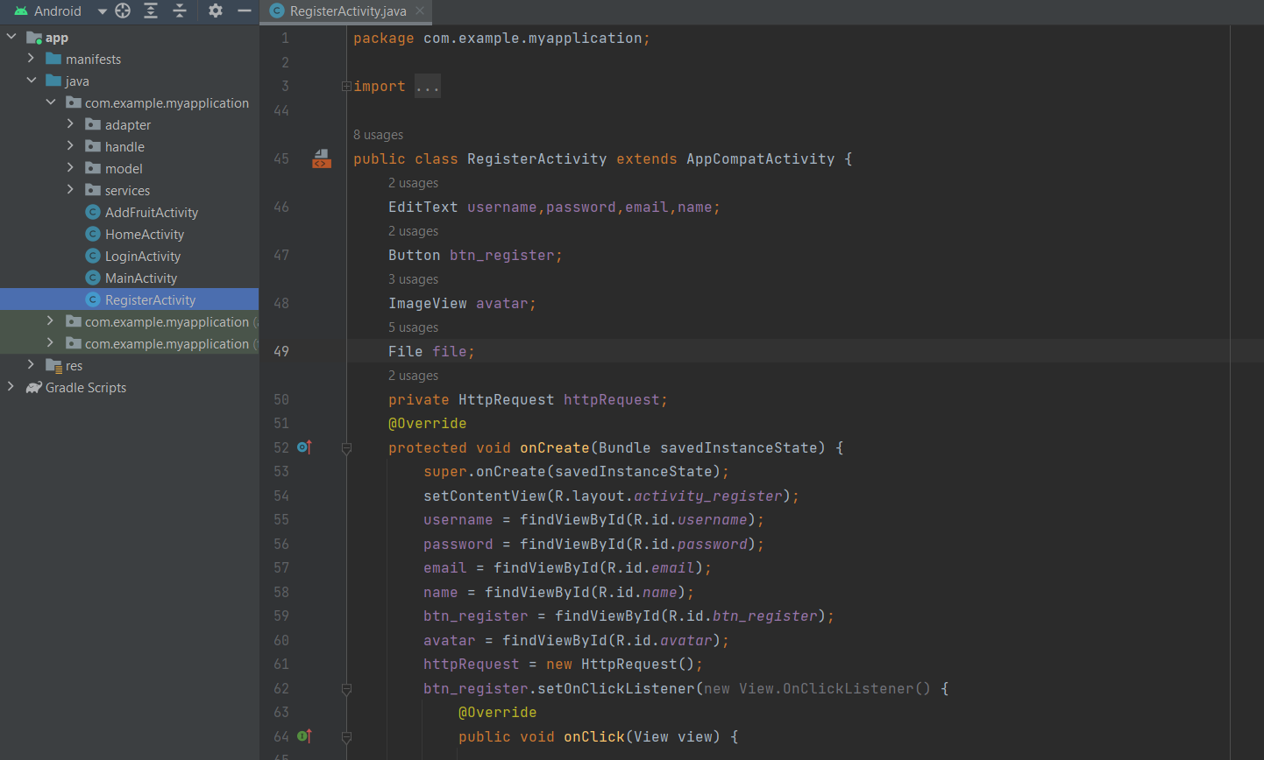
Call api đăng ký
Tạo Activity Register

Slide 16
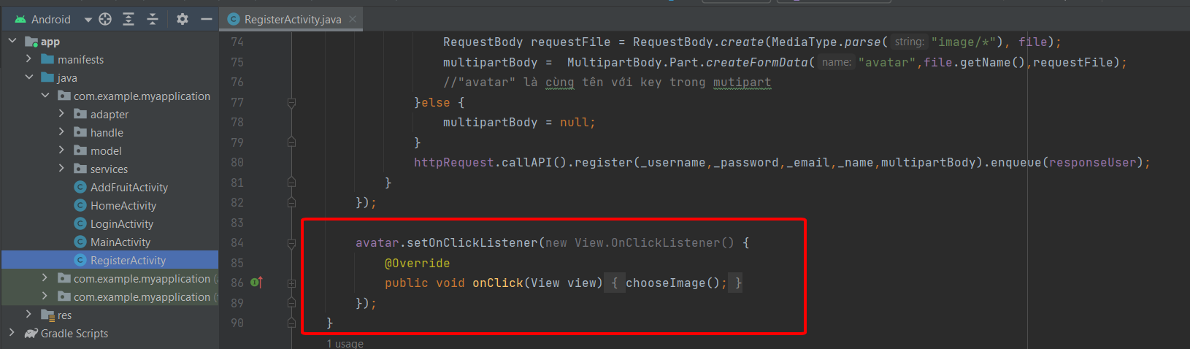
Call api đăng ký
Bắt sự kiện khi chọn hình

Slide 17
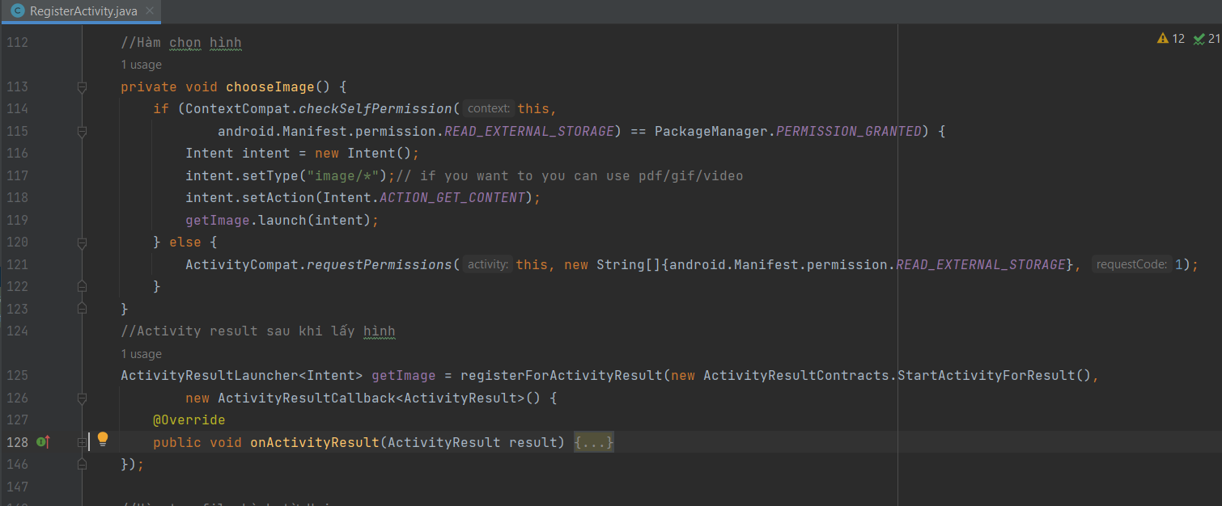
Call api đăng ký
Xử lý chọn hình

Slide 18
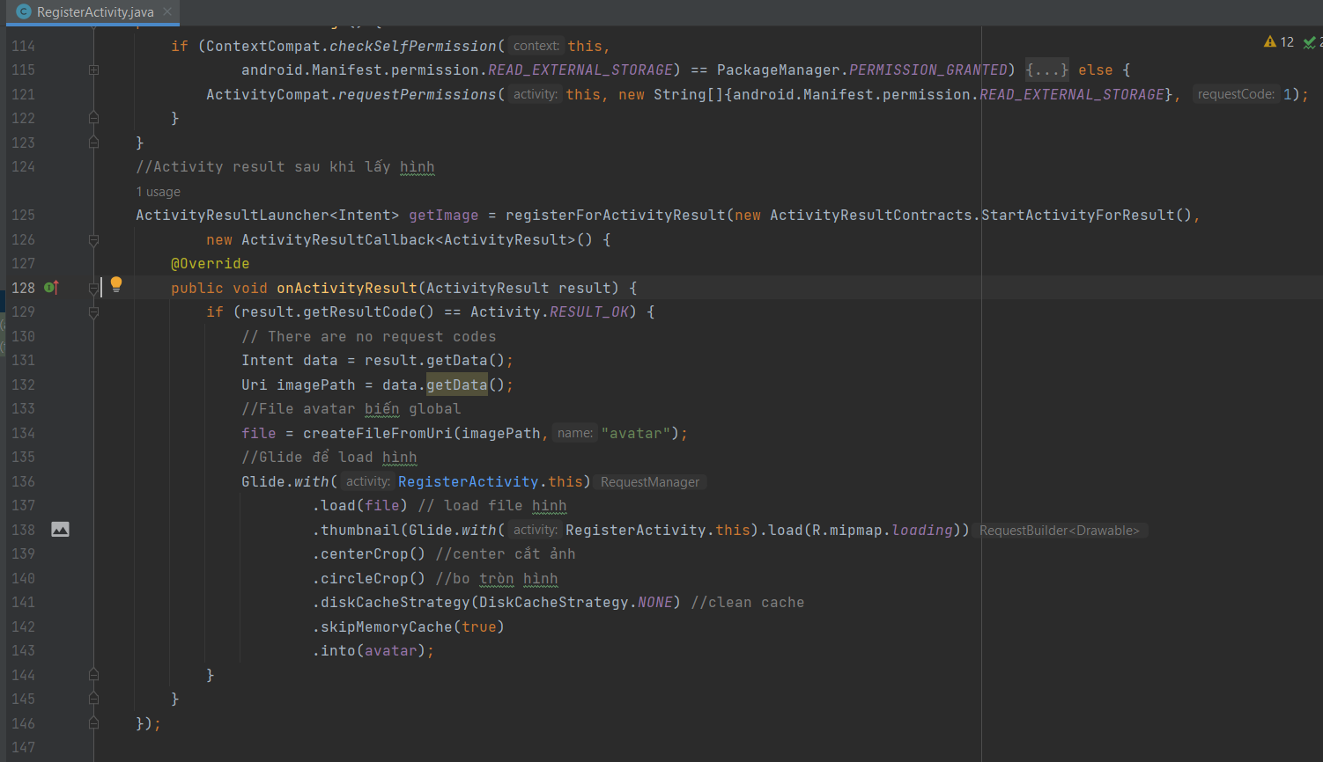
Call api đăng ký
Xử lý chọn hình (tiếp theo)

Slide 19
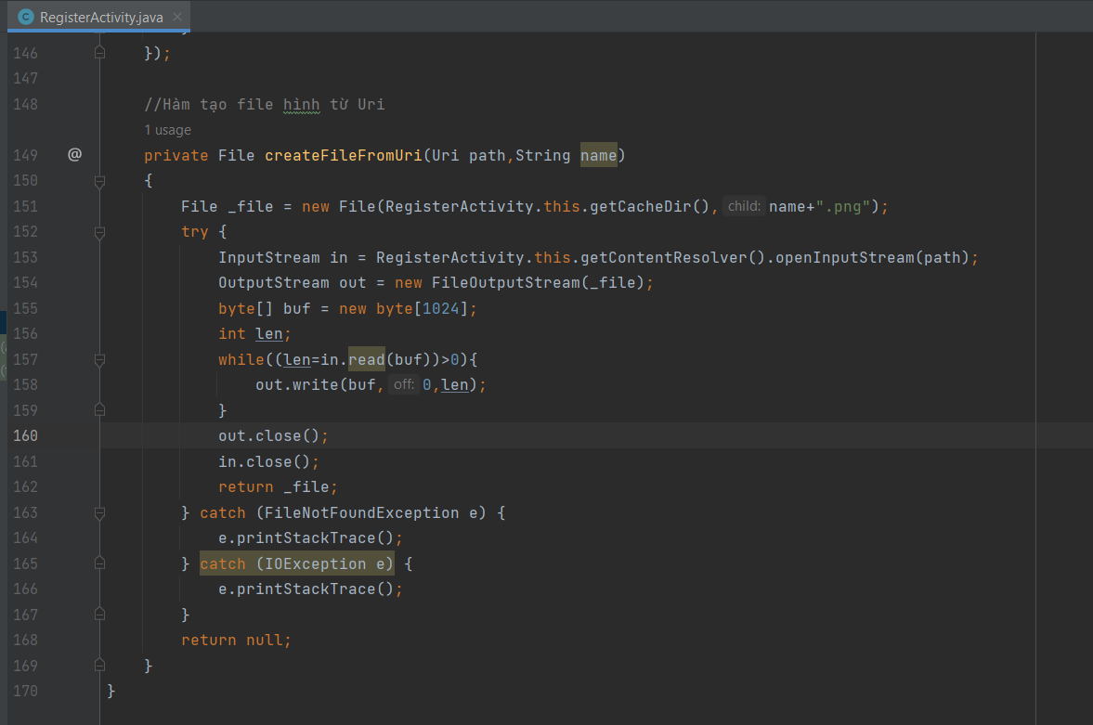
Call api đăng ký
Tạo file hình từ uri

Slide 20
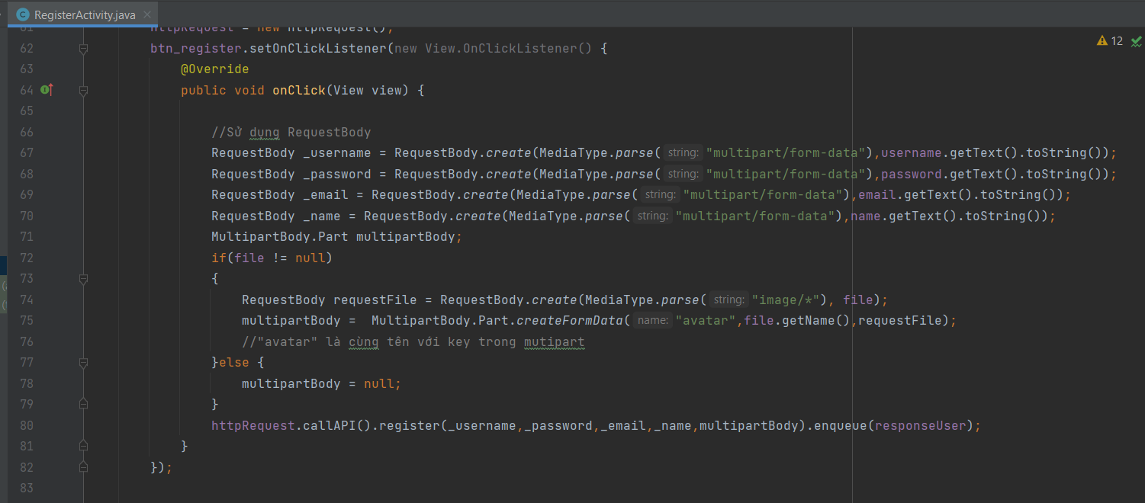
Call api đăng ký
Gọi API

Slide 21
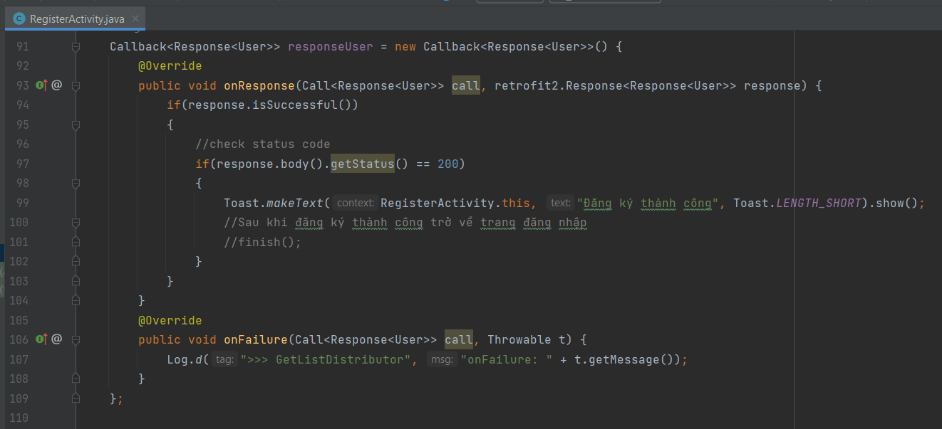
Call api đăng ký
Tạo Callback

Slide 22
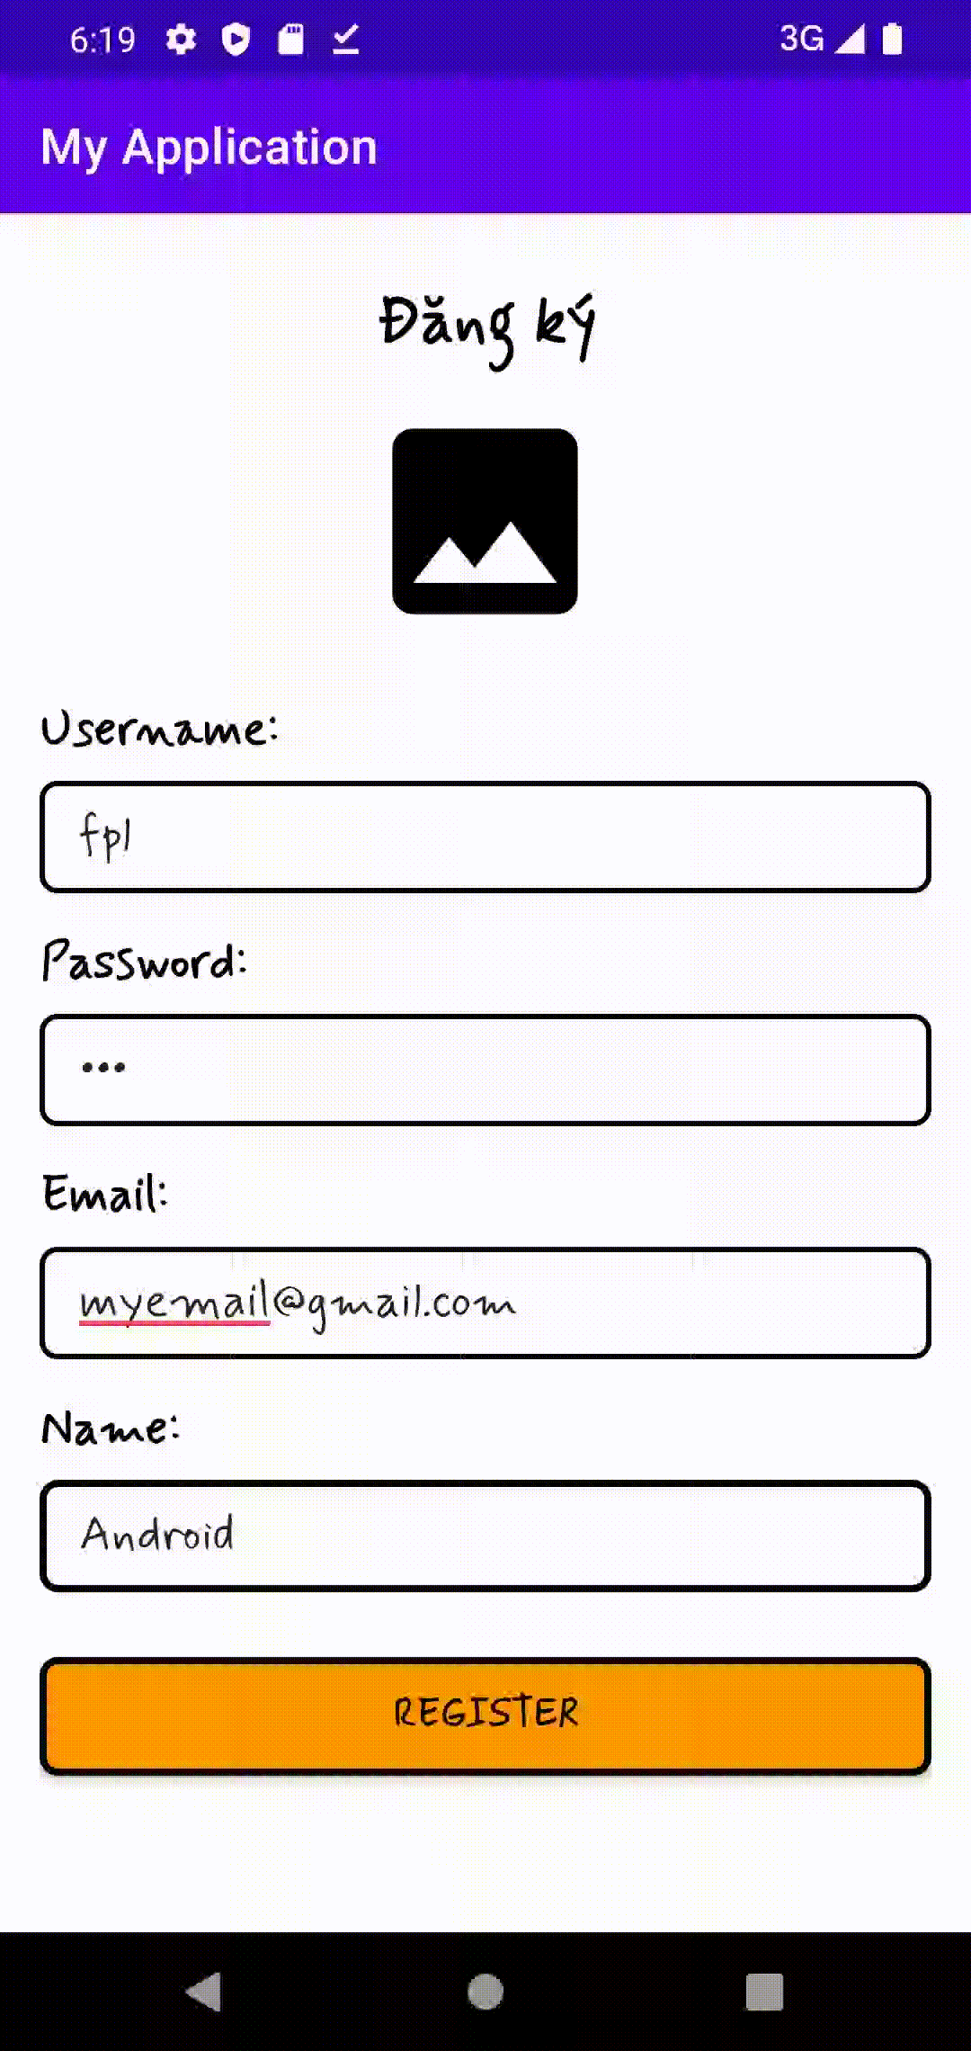
Call api đăng ký
Xem kết quả demo

Slide 23
Call api đăng nhập
…

Slide 24
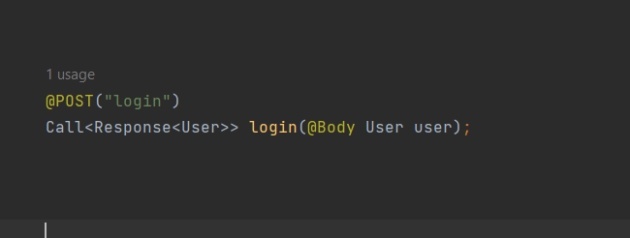
Call api đăng ký
Trong ApiServices thêm phương thức POST - Login

Slide 25
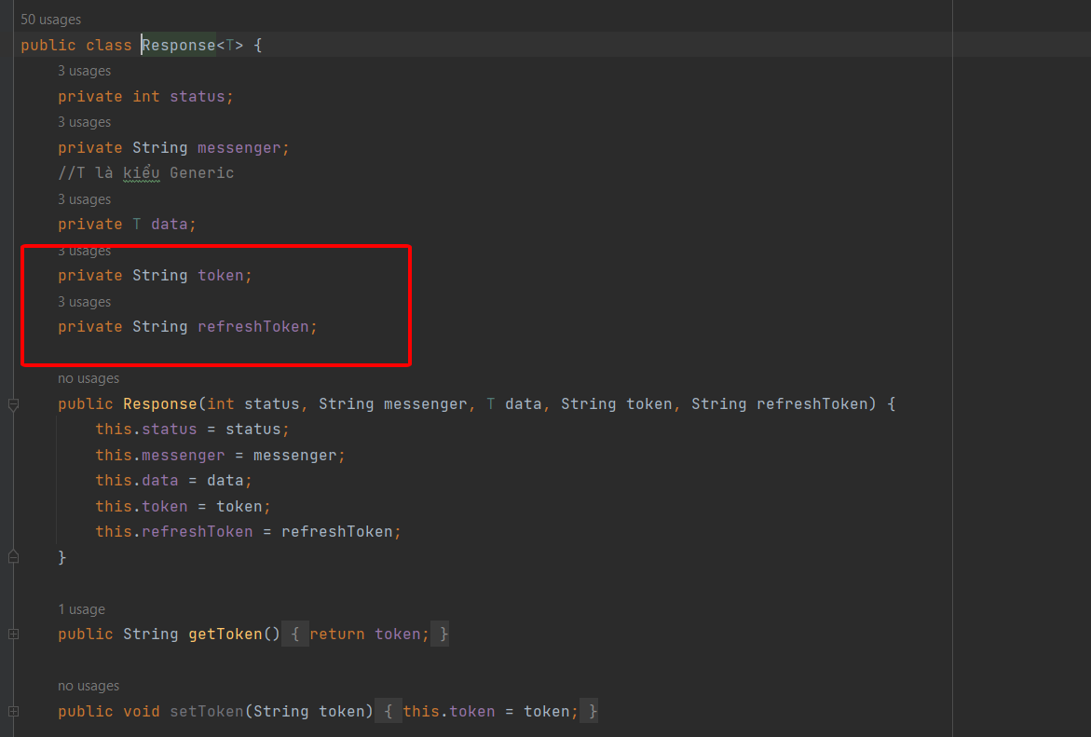
Call api đăng ký
Trong model Reponese them 2 trường token và refreshToken

Slide 26
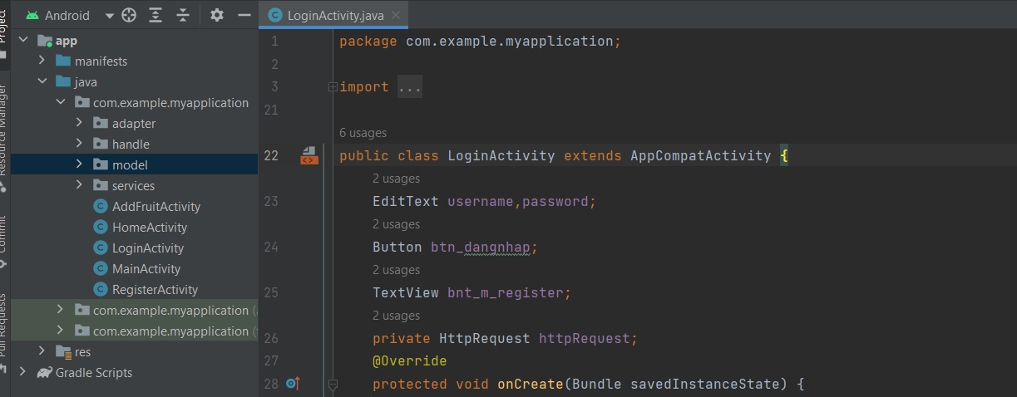
Call api đăng ký
Tạo Activity Login

Slide 27
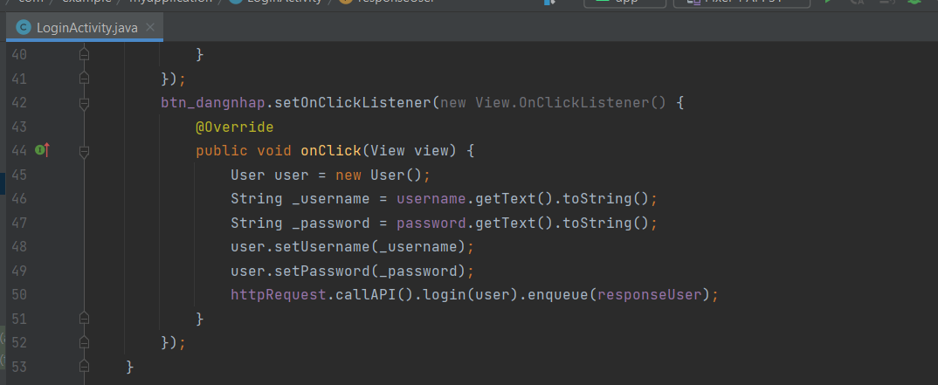
Call api đăng ký
Call API login

Slide 28
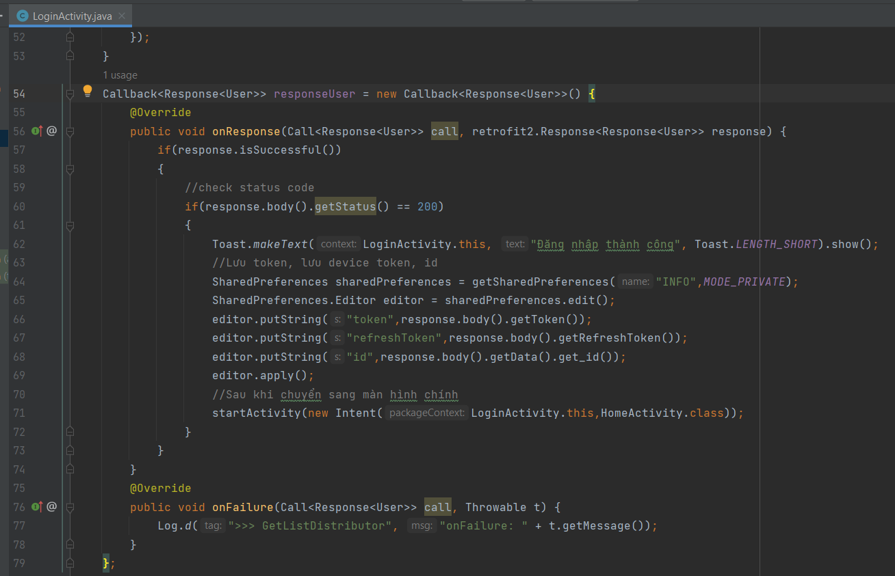
Call api đăng ký
Tạo Callback

Slide 29

Bài tập số 4

Slide 30


